Slide 1

大家都快乐

Slide 2

导入
你们喜欢玩游戏吗？
喜欢玩什么游戏？

Slide 3
初读课文
大家都快乐
一个人玩，挺快乐，
静悄悄地，独自一个，
正好折纸船、纸马，
还可以踢毽子、听广播……
两个人玩，真快乐，
有些事儿，要两个人做，
下象棋、打乒乓、讲故事，
悄悄话儿一起说。

Slide 4
初读课文
三个人玩，很快乐，
三人成众玩法多，
跳皮筋，掰手腕，
过家家，学唱歌。
许多人玩，更快乐，
丢手娟，赛拔河，
人人想出新玩法，
大家都快乐。

Slide 5

词语
互读生词
折纸船 踢毽子 跳皮筋
听广播 下象棋 打乒乓
掰手腕 丢手绢 赛拔河

Slide 6

学习课文
一个人玩， ──（挺）快乐；
两个人玩，──（真）快乐；
三个人玩，──（很）快乐；
许多人玩，──（更）快乐

Slide 7

认读生字
识字乐园
jìng qiāo dú zhé tī guǎng bō xiàng
静 悄 独 折 踢 广 播 象
qí pīng pāng zhòng bāi diū sài
棋 乒 乓 众 掰 丢 赛

Slide 8

词语宝库
静悄悄 独自 折纸 三人成众
踢毽子 广播 象棋 众多
掰开 丢失 比赛 乒乓球

Slide 9

独立识字
抢读生字——我最强
静 悄 独 折 踢 广 播 象 棋 乒 乓 众 掰 丢 拔 赛 许

Slide 10

学写生字
谁认识它们啊？
众 以 更 学

Slide 11

规范写字
众以更学

Slide 12
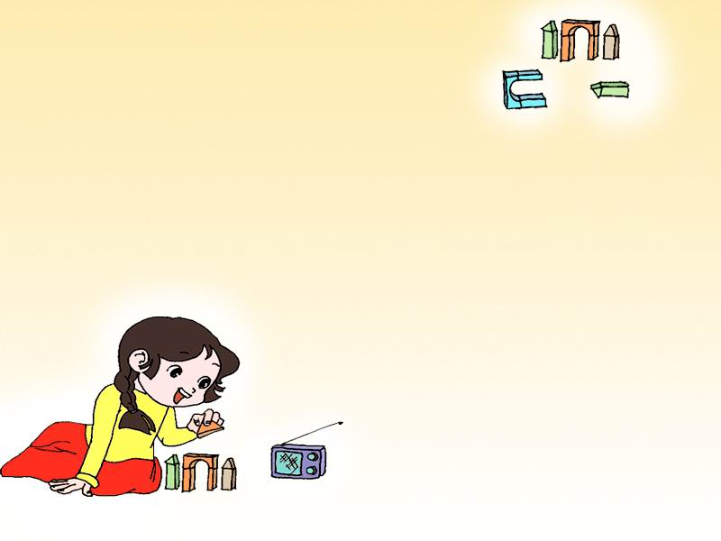
学习课文
PPT模板下载：www.1ppt.com/moban/ 行业PPT模板：www.1ppt.com/hangye/
节日PPT模板：www.1ppt.com/jieri/ PPT素材下载：www.1ppt.com/sucai/
PPT背景图片：www.1ppt.com/beijing/ PPT图表下载：www.1ppt.com/tubiao/
优秀PPT下载：www.1ppt.com/xiazai/ PPT教程： www.1ppt.com/powerpoint/
Word教程： www.1ppt.com/word/ Excel教程：www.1ppt.com/excel/
资料下载：www.1ppt.com/ziliao/ PPT课件下载：www.1ppt.com/kejian/
范文下载：www.1ppt.com/fanwen/ 试卷下载：www.1ppt.com/shiti/
教案下载：www.1ppt.com/jiaoan/
一个人玩，挺快乐，
静悄悄地，独自一个，
正好（ ）、纸马，
还可以（ ）、（ ）……

Slide 13
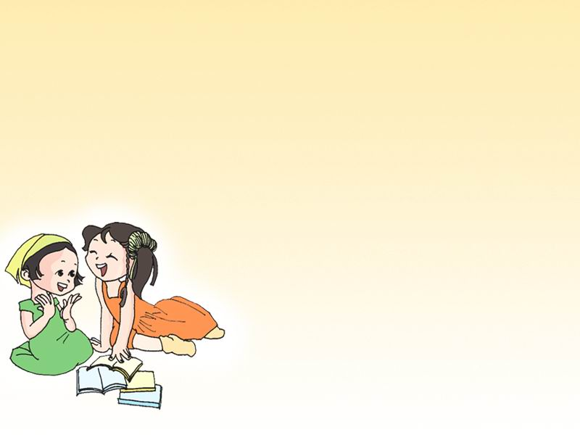
学习课文
两个人玩，真快乐，
有些事儿，要两个人做，
（ ）、（ ）、（ ），
悄悄话儿一起说。

Slide 14
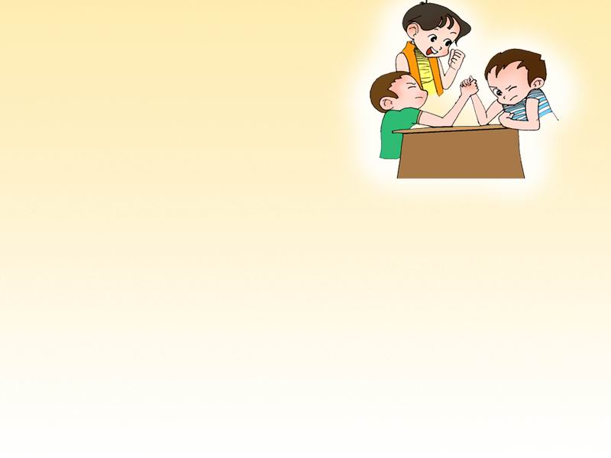
学习课文
三个人玩，很快乐，
三人成众玩法多，
（ ），（ ），
过家家，学唱歌。

Slide 15
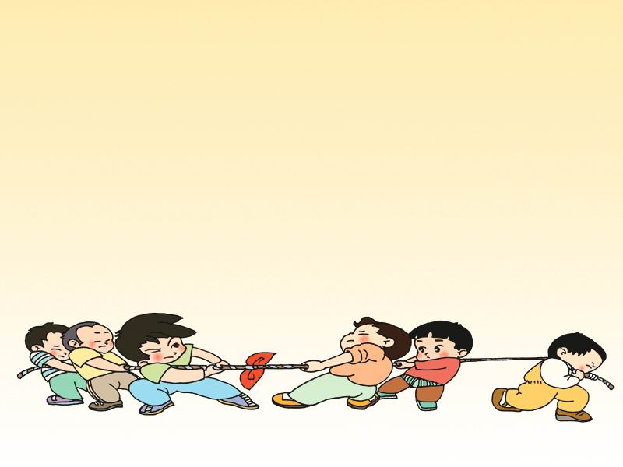
学习课文
许多人玩，更快乐，
（ ），（ ），
人人想出新玩法，
大家都快乐。

Slide 16
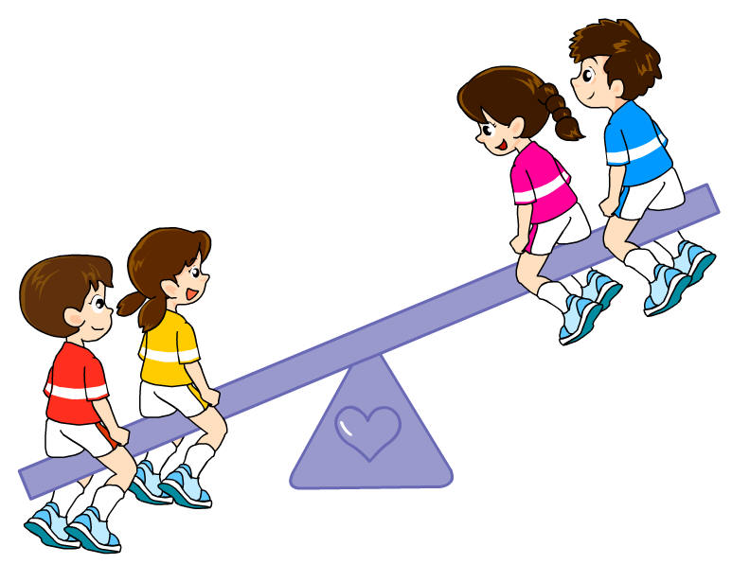
谢谢大家！

Slide 17
扩词
扩词，看谁最能干
话（ ）（ ）（ ）
跳（ ）（ ）（ ）
去（ ）（ ）（ ）

Slide 18
学习课文
讨 论
比较“真、很、更”的不同。
为什么“许多人玩，更快乐”呢？

Slide 19

学习课文
谁认识它们啊？
众 以 更 学
如何写好他们？

Slide 20

仿说练习
将句子补充完整。
我挺喜欢（ ），
我真喜欢（ ），
我很喜欢（ ），
我最喜欢（ ）。

Slide 21
写偏旁
按要求写偏旁。
口字旁（ ）
提手旁（ ）
巾字旁（ ）
食字旁（ ）
折文旁（ ）
门字框（ ）

Slide 22
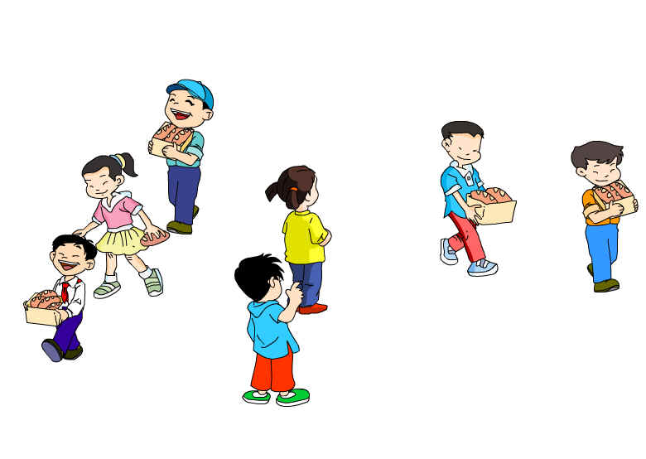
拓展学习

Slide 23
学习课文
谁认识它们啊？
些 话 象 棋 乒 乓
有好办法记住它们吗？

